Slide 1
Отчет рабочей группы по вопросам
мониторинга и обмена информацией
Ольга Лысюк
Валентина Череш

Slide 2

ПЛАН РАБОТЫ ГРУППЫ
Мониторинг качества
Автоматизированная
система мониторинга
Согласование формата
Обмен данными
Совместные отборы
Заседание РГ
Проведение наблюдений за качеством воды и состоянием поверхностных вод в бассейне реки Днестр.
Согласование формата обмена данными о мониторинге качества поверхностных и подземных вод
Обмен информацией о результатах мониторинга поверхностных вод
Согласование совместных отборов и сличительных анализов
Подготовка предложений для развития и создания
Проведения заседания в г. Ивано-Франковск (Украина)
Постоянно
25 декабря 2018
Март 2019
25 декабря 2018
20 апреля 2019
Май 2019

Slide 3
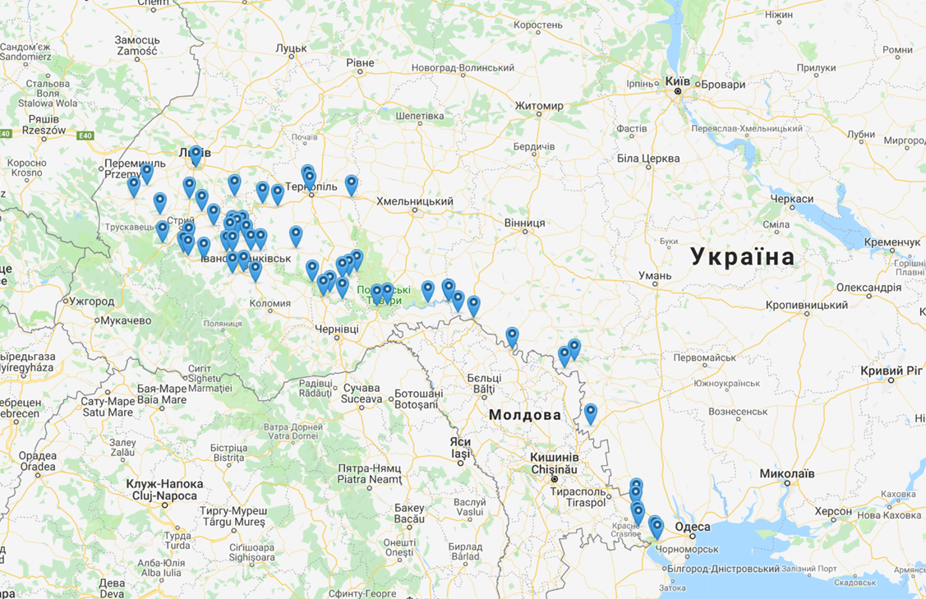
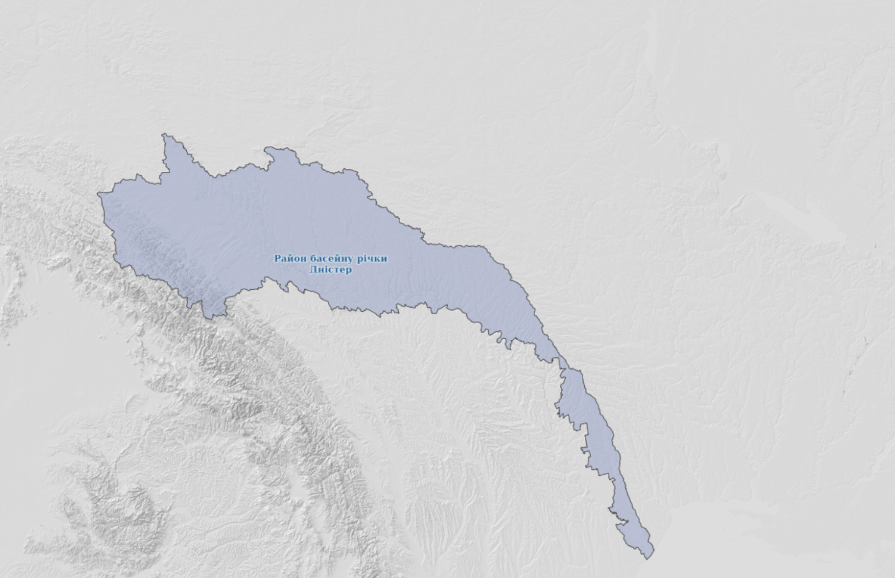
Мониторинг качества поверхн. вод в РМ
Мониторинг качества поверхностных вод в Украине
http://monitoring.davr.gov.ua

Slide 4
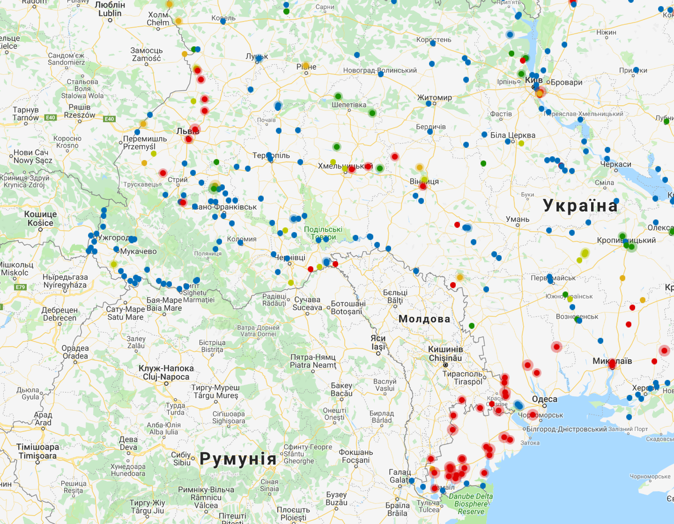
КАЧЕСТВО ВОД
КАЧЕСТВО ТРАНСГРАНИЧНЫХ ВОД ПРЕБЫВАЛО НА УРОВНЕ ПРОШЛОГО ГОДА
УЛУЧШИЛИСЬ ПОКАЗАТЕЛИ КАЧЕСТВА ВОД
РЕКИ ДНЕСТР С.ПАЛАНКА, РЕК БЕЛОЧЬ И ОКНА
№ | Наименование водного объекта | Место отбора проб воды | Частота отбора
Бассейн Днестра
1. | р. Днестр | с. Наславча, 658 км от устья | Ежеквартально ІІ месяц, 1 декада
2. | р. Днестр | г.Могилев-Подольский, нейтральная зона
3. | р. Днестр | с.Паланка, нейтральная зона
4. | р. Днестр | г. Беляевка, питьевой водозабор г. Одессы, 20 км от устья | Ежемесячно 1 декада
5. | р. Днестр | с. Маяки, 16 км от устья
6. | р. Турунчук | с. Троицкое, 32 км от устья | Ежеквартально ІІ месяц, 1 декада
7. | Кучурганское водохранилище | с. Кучурганы
8. | Кучурганское водохранилище | с. Граданицы
9. | р. Ягорлык | с. Артировка, 20 км от устья
10. | р. Белочь | с. Шершенцы, 15 км от устья
11. | р. Окна | с. Лабушное, 28 км от устья
НЕЗНАЧИТЕЛЬНОЕ УХУДШЕНИЕ КАЧЕСТВА ВОД РЕКИ ДНЕСТР В ПУНКТАХ НАСЛАВЧА, БЕЛЯЕВКА И МАЯКИ, РЕК ТУРУНЧУК И ЯГОРЛЫК.

Slide 5
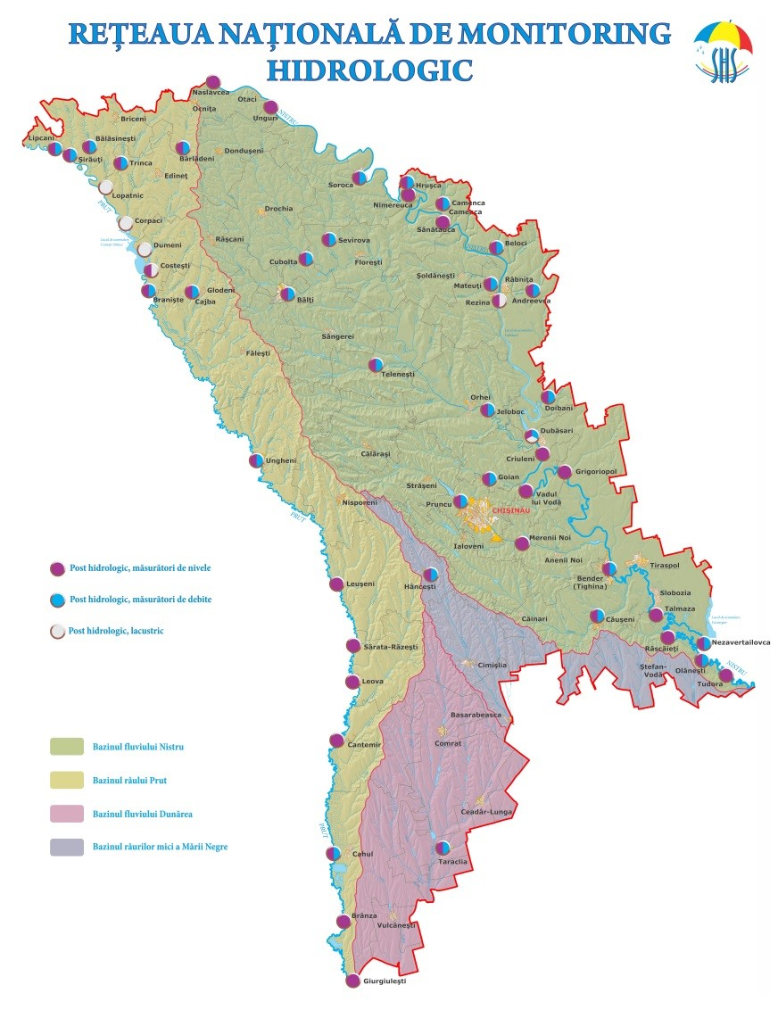
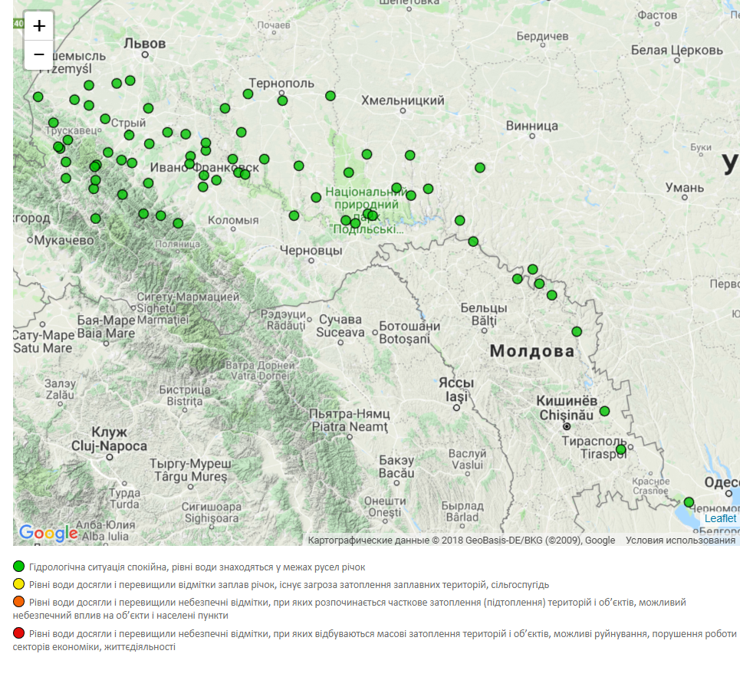
Гидрологический Мониторинг РМ
Гидрологический Мониторинг Украины
Национальная сеть гидрологического мониторинга поверхностных вод состоит из двух бассейнов ( станция Бельцы и станция Дубоссары) и 59 гидрологических поста, 32 в бассейнах реки Днестр, 27 в бассейнах реки Прут, Дунай и Черного Моря.

Slide 6
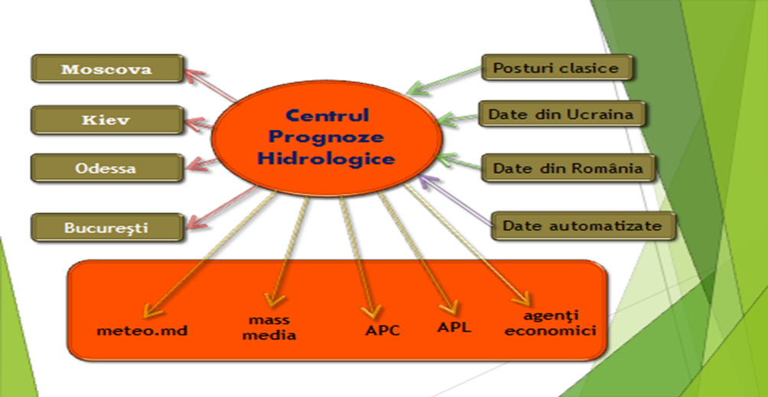
Рабочая группа по вопросам мониторинга и
обмена информацией организует обмен текущей и оперативной информацией о состоянии водных ресурсов реки Днестр

Slide 7
Предложение молдавской стороны
Молдавская сторона Рабочей группы по вопросам мониторинга и обмена информацией просит Комиссию посодействовать в согласовании и утверждении плана совместных измерений расхода воды в реке Днестр на общих гидрологических постах.
По методологическим принципам измерения должны выполняться один раз в 10 дней, однако Украинская гидрометеорологическая служба настаивает на том, чтобы совместные измерения проводились всего 4 раза в год на посту Могилев Подольск, подход, который не удовлетворяет Молдавскую сторону.

Slide 8
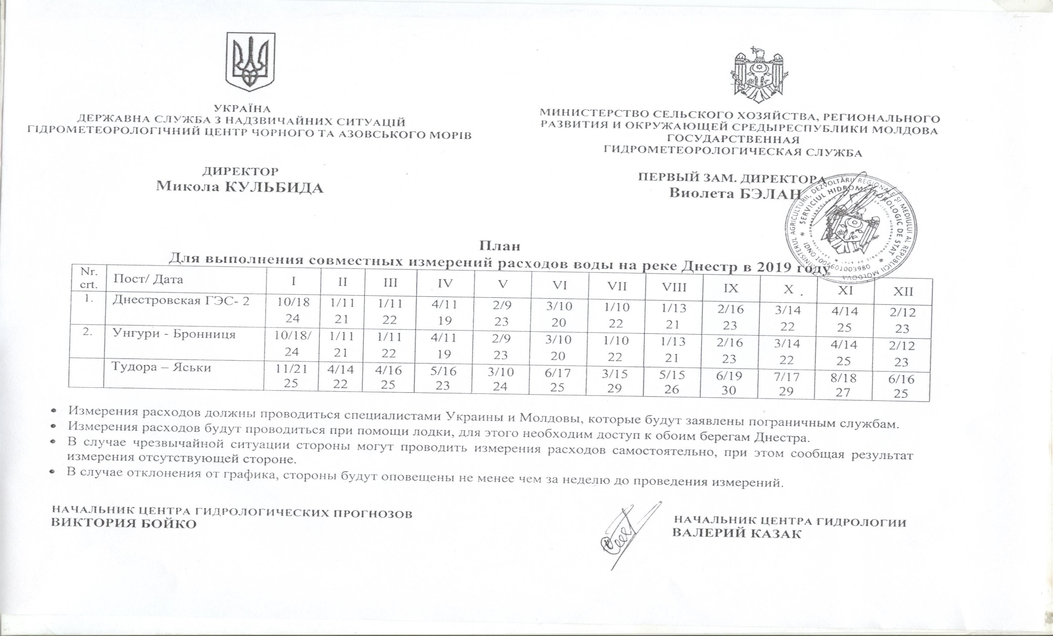
План предложенный центром гидрологии

